Slide 1
6조
202095028 김희수
202395017 백서현
202395020 신승훈
202395002 기경목
201894064 정성훈

Slide 2
목차
A table of contents.
01
주제
02
시내버스와의 차이와 불편한 점
03
위치 정보 시스템의 구조화
04
위치 정보 시스템의 추상화
김희수,신승훈 - 자료조사 백서현,기경목 – 추상화 및 구상화 정성훈 - 발표

Slide 3
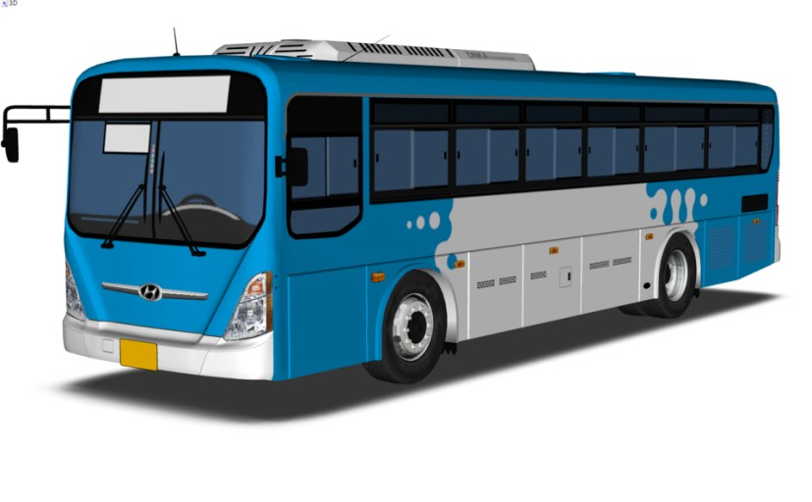
1. 주제
신라대학교 통학버스에 대한 고찰

Slide 4
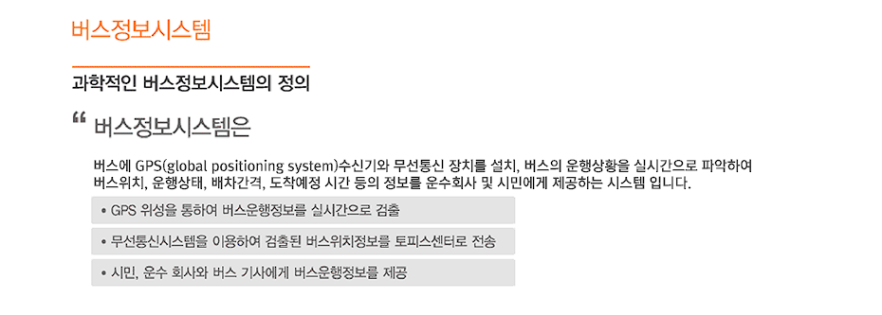

2. 시내버스와의 차이와 불편한점와
출처 : https://bus.go.kr/use01_01.html

Slide 5
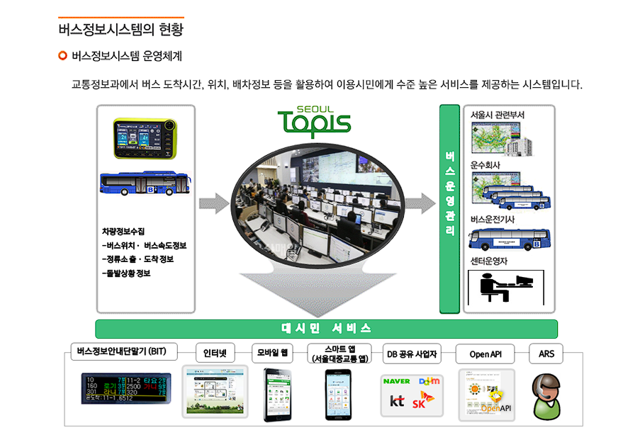
출처 : https://bus.go.kr/use01_01.html

Slide 6
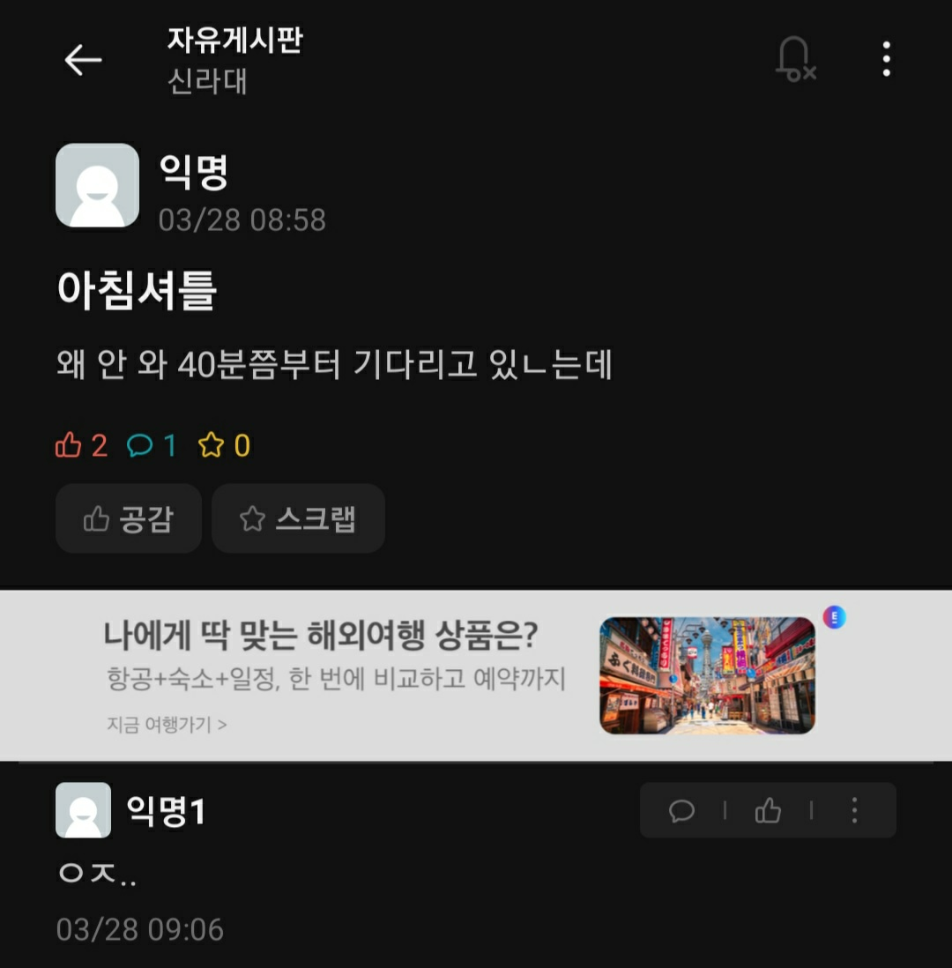
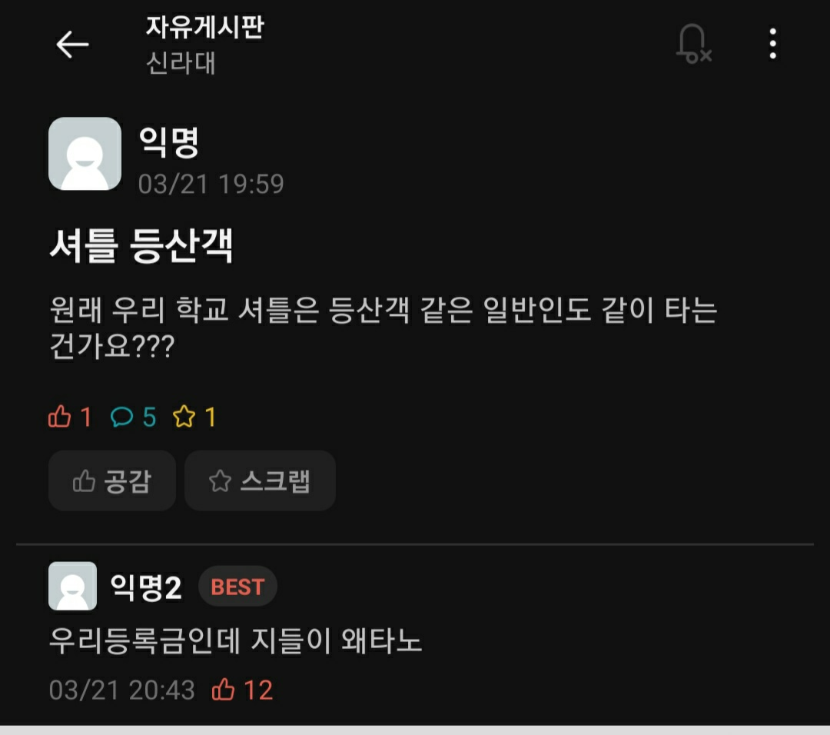
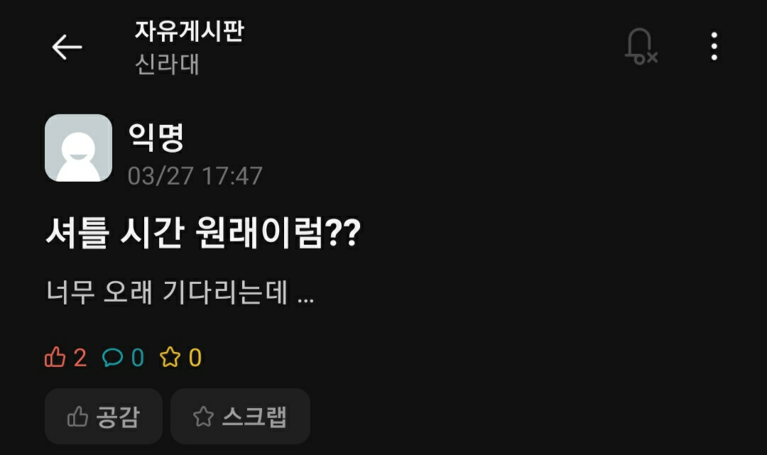

Slide 8
3. 위치정보 시스템의 구조화
자리가 있는지 확인
셔틀버스의 실시간 위치를
한눈에 볼 수 있다
사용자
도착 예정 시간 확인
신라대학교
통학버스 위치정보
시스템
셔틀버스의 위치 실시간으로 확인
셔틀버스 이용할 시간대를 설정하여, 시간대가 되면 도착 예정시간이 뜬다
기능
승 하차 여부를 확인 가능한 기능
셔틀버스를 이용할 때 학생증을 찍어서 승 하차 여부를 서버에 전송한다
관리자
셔틀버스 위치 어플이 문제가 생길 시 실시간으로 사용자에게 알림을 보내는 기능
위치 어플 오류 수정

Slide 9
신라대학교
통학버스 위치정보 시스템
사용자 기능
관리자 기능
실시간 버스위치 확인
셔틀버스 이용할 시간대를 설정
자리가 있는지 확인
승 하차 여부 확인
어플에 문제가 생김
설정된 시간대가 되면 도착 예정 시간이 뜸
승 하차 여부로 빈자리 확인
실시간으로 사용자에게 알림을 보내는 기능
위치 어플 오류 수정

Slide 10
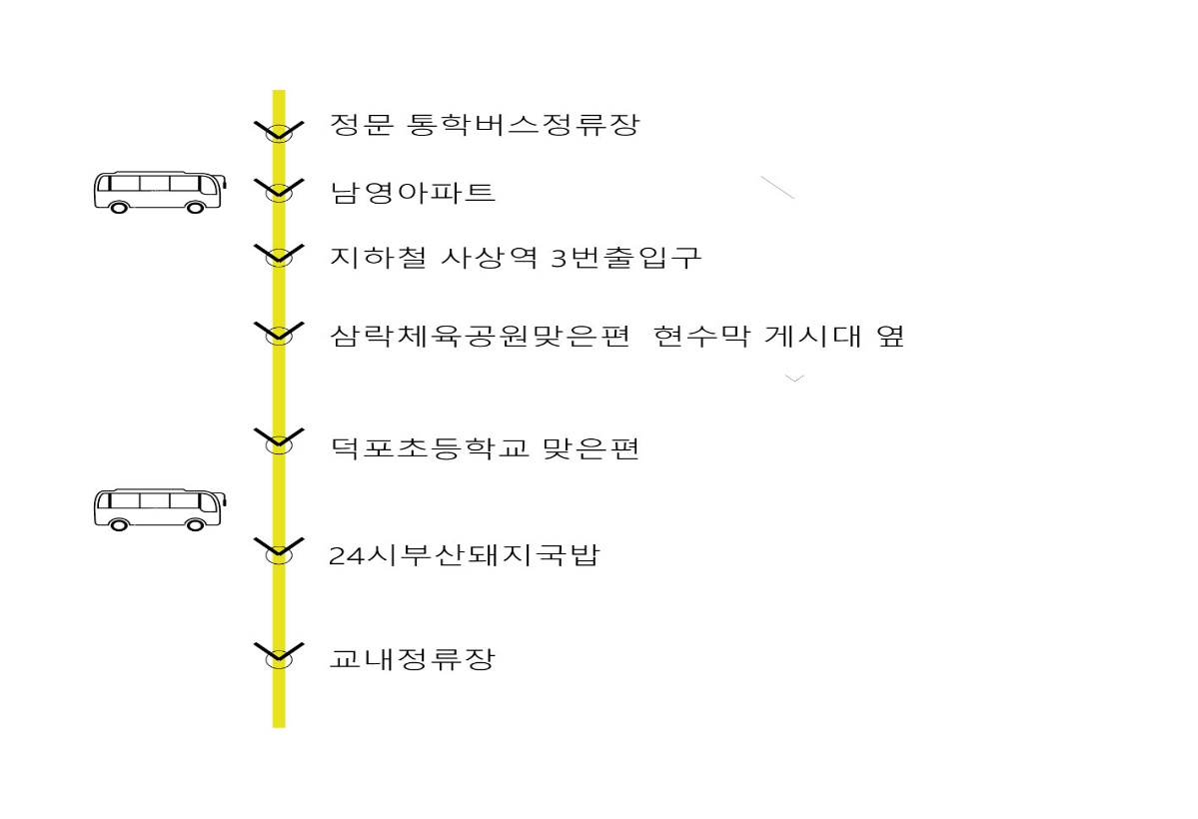
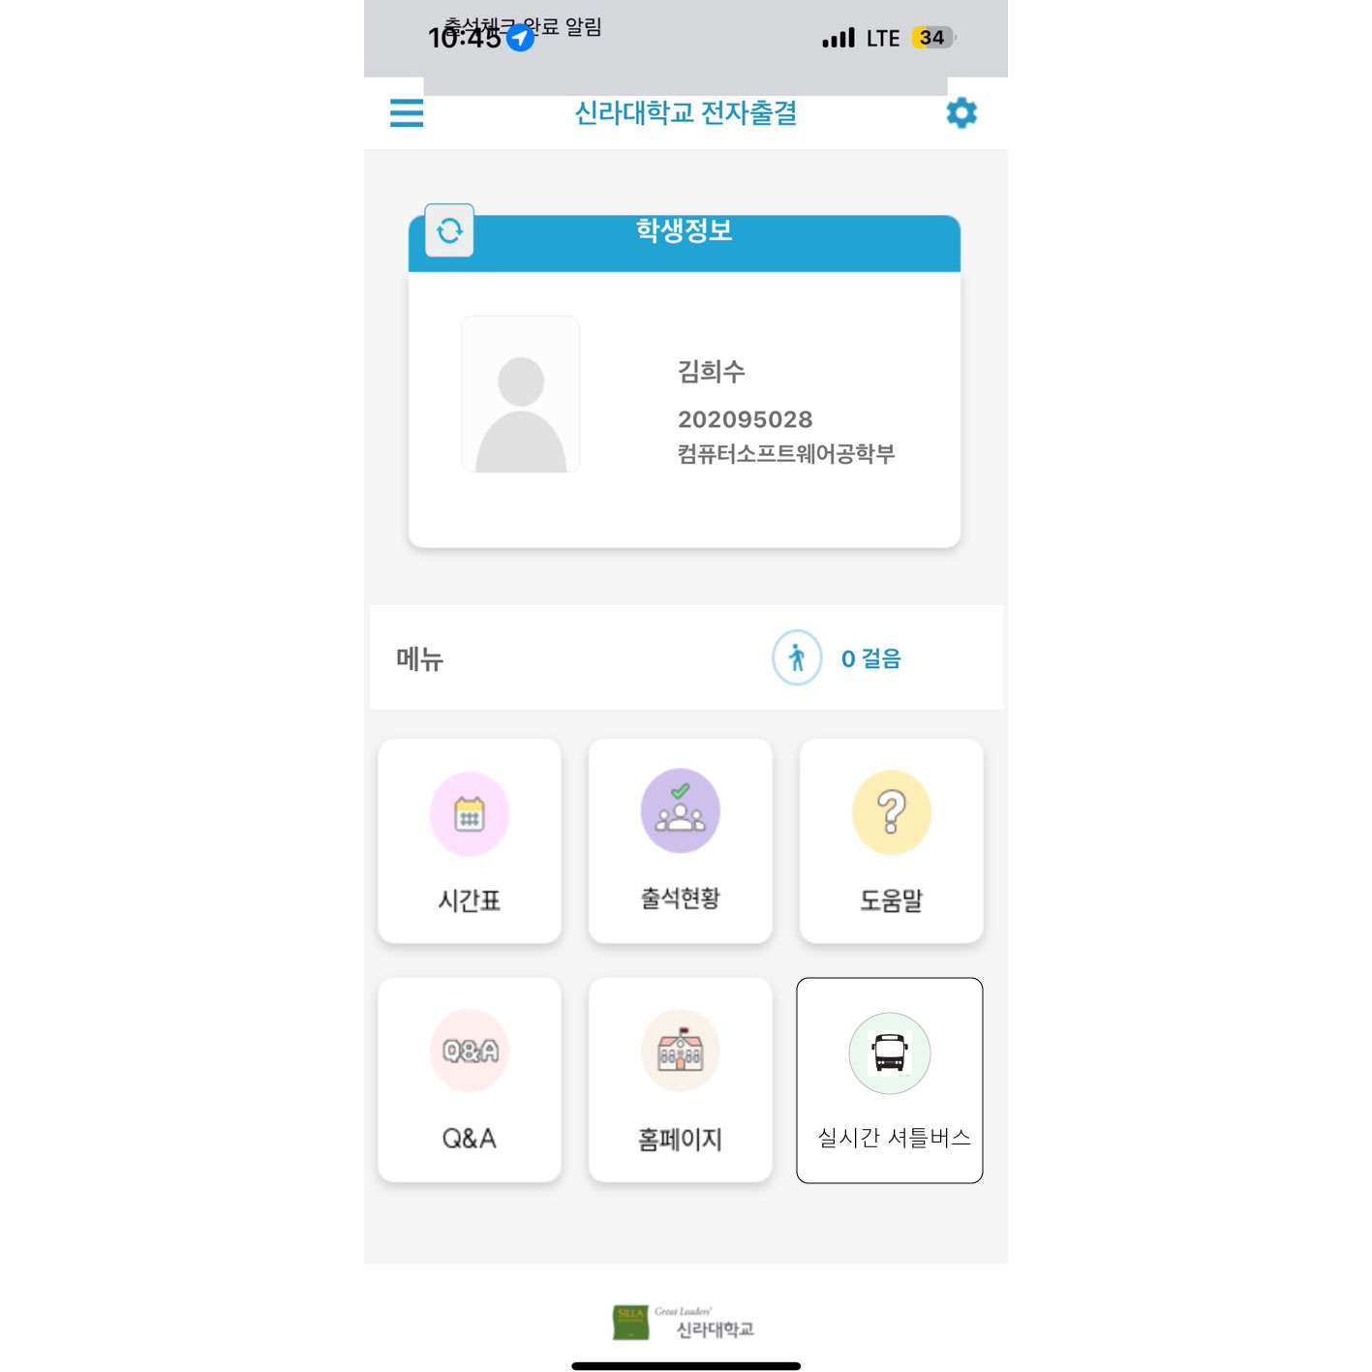
4. 위치정보 시스템의 추상화
오류발생시 공지안내위치
버스 도착정보 확인
좌석정보 확인
차량단말기를 통해 40초마다 각 버스의 GPS 위치정보를 버스정보시스템 전산실로 무선 데이터 연동을 해주고 -> 수집된 정보를 버스정보 시스템(BIS) 가공서버에서 “실시간 버스위치”를 생성해준다. ->학교 전자출결 어플에있는 셔틀버스 현황 페이지에서 버스위치정보를 빠르고 정확하게 전달해준다

Slide 11
버스 앱 실행
사용자 기본 설정에 따라 언어 기본 설정
시간 설정
no
yes
도착시간 알림을 설정하는가?
설정한 시간에 알람이온다.
어플을 종료 하는가?
no
버스 위치정보를 확인한다.
no
yes
버스 앱 종료
운행중인 버스를 클릭하는가?
운행중인 버스를 클릭하면
해당버스의 좌석정보가 뜬다.
yes

Slide 12
관리자 모드로 버스 앱 실행
no
비밀번호를 입력하는가?
어플을 종료 하는가?
버스 앱 종료
no
yes
no
yes
비밀번호 입력에 성공했는가?
오류 해결 공지를 낸다.
yes
관리자모드
오류를 고친다
어플에 문제가 있는가?
no
오류 공지를 낸다.
yes

Slide 13
감사합니다.

